Slide 1
Klimatberäkningsstuga – Avsnitt 1

Slide 2

Denna ppt består av 7 avsnitt (med tillhörande videos), samt fördjupningsmaterial
- Avsnitt I: Inkluderar intro
- Avsnitt 7: Inkluderar sammanfattning
Detta utbildningsmaterial (sju ppt + tillhörande videos) har vidareutvecklats och kompletterats av Treano Bygg AB under 2022 – 2025, med bakgrund mot LFM30:s tidigare Klimatberäkningsstugor period 2020-2024. Detta material skänkes hösten 2025 inkl tillhörande videos till LFM30 – med andemening att materialet i sin helhet ska tillgängliggöras publikt och externt på marknaden, som ett led i Treanos Hållbarhetsarbete. Materialet uppskattas kunna användas ca 2 år framåt utan större ändringar. Dagens datum 2025-09-16.

Slide 3
Översikt/Innehåll ”Klimatberäkningsstuga”, 7 avsnitt (I-VII)
Boverket
Lokalt
initiativ
I-VII
PPT / Video
Avsnitt I-VII
Steg 1
Steg 3
Översikt
Beräkna till Boverkets klimatdeklaration
Kompletterande beräkning
När är vi nöjda?
Fastställda gränsvärden
Hur vi tar fram där det saknas
Upphandling & målstyrning
Lagkrav
Lokala klimatinitiativ
Företagsnivå
Projektnivå
Fördjupning
per avsnitt
I
II
III
IV
V
VII
VII
Steg 0
1
2
Steg 2
Steg 4
Sammanfattning
Klimatförbättra – utan extra kostnad
Klimatförbättra till rimlig kostnad
Ex som ÄTA eller grönt sidoanbud
Klimatbalansering – som är trovärdig
Denna ppt
Version: HT 2025
Treano → LFM30 → Publik gratis

Slide 4
Läsanvisning till denna ppt och videos
Avsnittsindelare (Teori)
Hur
(Praktisk applicering)
Fördjupning
PPT
PPT
PPT
Video – översikt genomgång,
urval ppt
Video – översikt genomgång,
urval ppt
Video – extra material – som ej gås igenom i video

Slide 5
Upplägg Klimatberäkningsstuga

Slide 6
Upplägg klimatberäkningsstuga – en introduktion

Slide 7
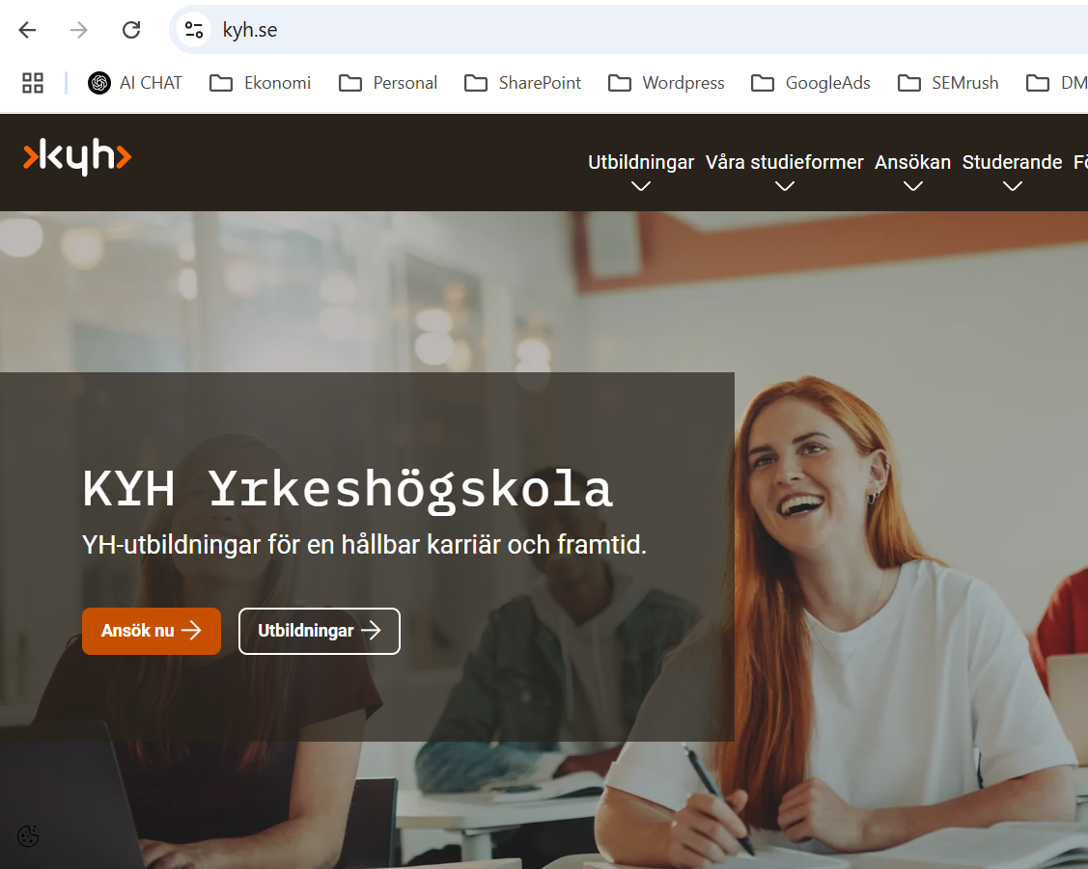

Lunchseminarium: Klimatberäkningsstuga
2025-06-13
- i samverkan LFM30, Treano och KYH
Upskill & Reskill I Online
Onlinekurs: 7 500 kr (företag)
Undervisningsform: Digitalt, inkluderat gratis test av klimatberäkningsverktyg.
Studietakt: 2-6 h / vecka, inkluderat 20 veckors coachning á 2h / vecka
Upplägg: Klimatberäkna eget kunskapspilot projekt, steg för steg, delat lärande i grupp (max 20 teams), flexibelt upplägg – valfritt beräkningssätt (Malmö, Stockholm, Gbg, Boverket…).
Utbildningsbevis: Digitalt kompetensintyg via LFM30 och KYH
Kurstid: Sept 2025 – Feb 2026
Varför: För dig som vill stärka din kompetens.
Sista anmälningsdag: 22 Augusti 2025

Slide 8
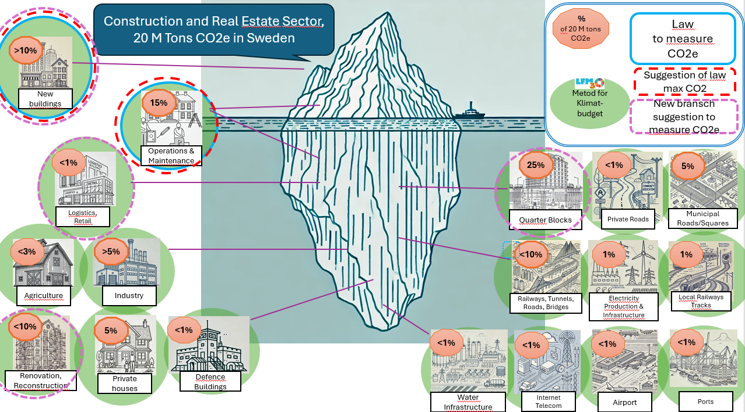
Isbergsmodellen
Ca 22% av Sveriges utsläpp kommer från byggsektorn, och kommer från ca 18 olika utsläppskällor.
Grön cirkel: Lokala klimatinitiativ (som LFM30 i grönt) har utvecklat kompletterande klimatberäkningsanvisningar till lagkrav, för att vara steget före lagkrav, samt vara i linje med sina klimatlöften, grön finansiering, EU-taxonomin och CSRD.
Blå ring: Ca 25% av dessa 18 delområden omfattas av lagkrav på klimatberäkning sedan 2022, och kanske 30-40% år 2028.
Lila och röd ring (2028): Lagkrav att minska utsläpp under gränsvärde berör ca 25% av utsläppskällor. Därtill finns Trafikverkets gränssnitt. Förslag på reviderade gränsvärden (aug 2025), för urval utsläppskällor går i riktning Parisavtal och klimatlagen.
Det finns dock fortfarande flera klimatutsläpp källor som saknar styrning framåt
18 utsläppskategorier – se mer i fördjupningsavsnittet, samt i Byggföretagens nya Teknikhandbok 2025

Slide 9
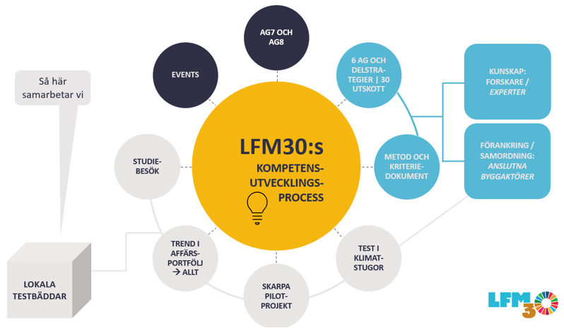
LFM30:s kompetensutvecklingsmodell
Nedan bild: Bilden visar en iterativ kompetensutvecklingsmodell har utvecklats för att uppnå LFM30:s klimatlöfte, som kan appliceras oavsett geografi / klimatlöfte.
Fas 1 - Blått: Via expertstöd / litteratur / standards / events, verka för kartläggning och teoretiskt kunskapslyft
Fas 2 - Test i Klimatstuga: Konkretisera genom eget pilotprojekt som klimatberäknas i klimatberäkningsstuga, med delat lärande
Fas 3 - Skarpa piloter: Applicera färdigheter och erfarenheter i flera olika egna skarpa pilotprojekt (nyproduktion, ROT, anläggning, drift, hel LCA)
Fas 4 - Trend i affärsportfölj: Målstyr till ökad trend och till i genomsnitt alla projekt i vald testbädd. Målstyr till i genomsnitt allt, alltid

Slide 10
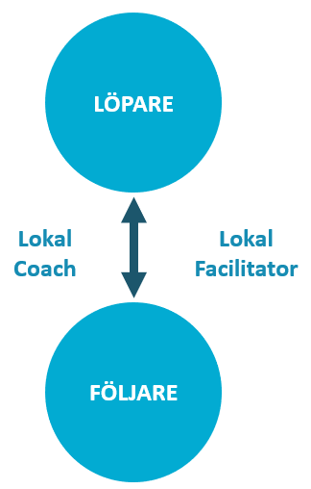
LFM30:s Klimatberäkningsstuga: Upplägg
Klimatberäkningsstuga: Över 90 pilot teams-deltagare, 8 kursomgångar sedan 2020.
Lokal coach: 20 veckors coachning á 2 h / vecka. Självinstuderingsmaterial inkl videos i sju delteman.
Lokal facilitator: KYH samordnar ”stugan” digitalt, i samverkan med upplägg och kunskapsinnehåll från LFM30.
Löpare & Följare: Deltagarna lärande, där vissa går före (löpare) och andra är följare. Max 20 teams (byggherre/entreprenör/ konsult) av deltagare, eller var och för sig – med varsin kunskapspilot (max 20st) eller exempel projekt
Pilotprojekt: Eget fritt val av pilotprojekt som kan vara nyproduktion eller ROT byggnad. Kan inkludera installation. Applicering / översikt i förhållande till anläggning, drift (inkl KKPI, VFT, SVL), ev rivning, sluthantering avfall görs också.

Slide 11



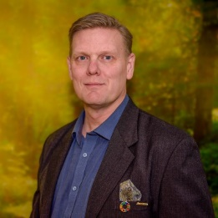

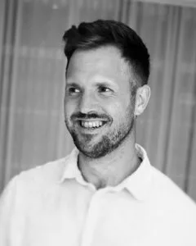






Organisation – för denna Klimatberäkningsstuga
Huvudsamordnare
Gästcoacher
Huvudcoach
Lokal facilitator
Huvudsamordnare Stödcoach
Andreas Holmgren Lijin Zhou
Kontakt: Andreas.holmgren@treano.se
Jesper Karlsson
Samarbetsavtal (samverkan, pro Bono): LFM30 – AcadeMedia (KYH) – Treano
Samarbetsavtal (kunskap, kvalitet):
LFM30 – Coacher
Samarbetsavtal (ekonomi):
AcadeMedia (KYH) – Coacher

Slide 12



Pedagogik
Räknestugor på verkliga pågående projekt
Lärande är utmanande - men roligt och i en trygg miljö
Lär er av varandra – från olika byggprojekt

Slide 13
Denna guide / klimatberäkningsstuga: Arbetsflöde vid klimatberäkning
Boverket
Lokalt
initiativ
Steg 1
Steg 3
Översikt
Beräkna till Boverkets klimatdeklaration
Kompletterande beräkning
När är vi nöjda?
Fastställda gränsvärden
Hur vi tar fram där det saknas
Upphandling & målstyrning
Lagkrav
Lokala klimatinitiativ
Företagsnivå
Projektnivå
Fördjupning
per avsnitt
0
1
2
3
4
Steg 0
1
2
Steg 2
Steg 4
Sammanfattning
Hur affären identifieras
Klimatförbättra – utan extra kostnad
Klimatförbättra till rimlig kostnad
Ex som ÄTA eller grönt sidoanbud
Klimatbalansering – som är trovärdig

Slide 14
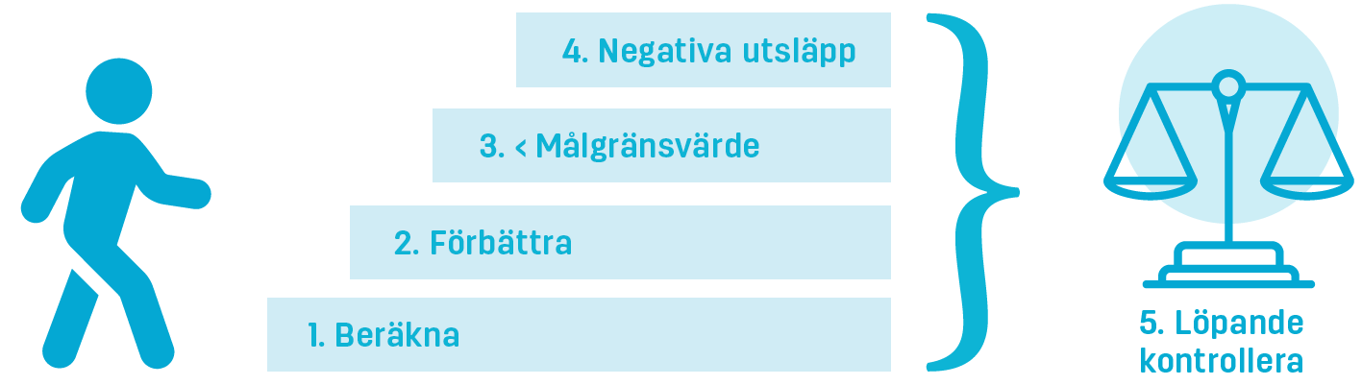
Alla klimatberäkningsanvisningar kan förhålla sig till följande struktur
Boverket
Lokalt
initiativ
4. Klimatbalansera
3. Klimatoptimera
2. Klimatförbättra
Enligt Boverket
1. Klimatberäkna
5. Löpande kontrollera
+ enligt lokala klimatinitiativ
0. Identifiera affären
Klimat-
beräknings
stuga:
ca 20
veckor
Deltagare/
team
väljer
projekttyp
Team klimat-
beräknar
i digitalt
verktyg med
coachande
stöd
Byggnad Nytt
Byggnad ROT
Eget pilot-projekt
7 digitala egen instude-ringspass
+ Upp-handling
+ Mål-styrning
+ Översikt Anlägg-ning
+ Översikt Drift
+ Redo-visning
+ Egen-kontroll

Slide 15
LFM30:s Klimatberäkningsstuga: Syfte
Engagemang: Att främja brett engagemang och kunskapsöverföring bland deltagare
Applicering i vardagen: Att varje deltagares test av valfri beräkningsmetod, på eget kunskapspilot, möjliggör att byggaktören på egen hand kan applicera metoden för kommande projekt (inkl styrkor / svagheter av vald metod)
Förstå – ”när nöjd”: Att resultaten i klimatberäkningsstugan även ska kunna användas för att praktiskt förstå arbetssätt att kunna analysera och identifiera bäst tillgänglig teknik till rimlig kostnad för urval av de vanligaste nyproduktions projekten och ROT-projekten
Diplom: Aktiv deltagare med överlämnad klimatdeklaration för sitt pilotprojekt erhåller diplom – att ge validerat underlag på kompetens & färdighet

Slide 16
Klimatberäkningsstuga: Mål
Boverket
Lokalt
initiativ
Utbildningsmål:
Att anslutna projektteams provtestar och får färdigheter att tar fram egen klimatbudget för egen pilotbyggnad avseende steg 0-5, samt att självständigt efteråt kan göra liknande själva igen.
  Utifrån valfri etablerad klimatberäkningsanvisning, men enligt nedan struktur
  Steg 0: Förstå och börja kunna identifiera affärsmöjligheter
  Steg 1: Att komplett klimatberäkning görs i enligt med valfri beräkningsmetod
  Steg 2: Att minst 5 väsentliga klimatförbättringar per pilotprojekt klimatberäknas
  Steg 3: Att löpare/följare identifierar var bäst möjlig teknik till rimlig kostnad är per byggnad / byggprojekt / bästa klimatval
  Steg 4: Att löpare/följare identifierar strategier för samt övergripande kan räkna på återbetalning (klimatkompensation)
  Steg 5: Att löpare/följare identifierar områden att löpande bevaka och kontrollera för att få resultaträkningen att balansera över en byggnads livslängd
  Att lära sig förståelse och exempel på samverkan med olika byggaktörer och målgrupper utifrån sin roll
  Översikt upphandlingskompetens och målstyrningskompetens
Effektmål:
Kostnadseffektiva kvalitativa klimatberäkningar, i linje med lagkrav och lokalt klimatinitiativ
Trygghet att upphandlingsstyra Klimatbudget
Aktiv målstyrning på företagsnivå att främja förflyttning generellt i sin portfölj
Att valfria lokala klimatberäknings arbetssätt blir ett bra exempel för bygg- och anläggningsbranschen i Sverige och internationellt

Slide 17
Månad | Vecka | Innehåll Klimatberäkningsstuga | Treano (2 h) | Aura (2 h) | Gäst (1-2 h)
Sept | 36 | Översikt & admin | X | X
 | 37 | Presentation av klimatberäkningsverktyg | (X) | X | X
 | 38 | Steg 0: Identifiera affären | X | X
 | 39 | Steg 0: Fördjupning |  | X
Okt | 40 | Steg 1: Översikt Nyproduktion och ROT | X | X
 | 41 | Steg 1 och 5: Fördjupning + Bidcon |  | X | X
 | 42 | Steg 1: Fördjupning + Prodikt & Plant |  | X | X
 | 43 | Steg 1: Fördjupning + BM & Nodon |  | X | X
 | 44 | Steg 1: Anläggning | X | X | X
Nov | 45 | Steg 2 & 5: Översikt | X | X
 | 46 | Steg 2 & 5: Fördjupning |  | X
 | 47 | Steg 2 & 5: Fördjupning |  | X
 | 48 | Steg 3 & 5: BATNEEC, översikt | X | X
Dec | 49 | Steg 3 & 5: Fördjupning, motivera Ny |  | X
 | 50 | Steg 3 & 5: Fördjupning, motivera ROT |  | X
Jan | 3 | Steg 4 & 5: Översikt | X | X
 | 4 | Steg 4 & 5: Fördjupning |  | X
 | 5 | Upphandling & målstyrning: Översikt | X | X
Feb | 6 | Upphandling & målstyrning: Fördjupning |  | X
 | 7 | Sammanfattning, dokumentation, intyg | X | X
Fredagar 13-15

Slide 18
Med start idag, och till nästa tillfälle - ange:
Byggherre / entreprenör / konsult:
Företagsnamn
Ev fler teamparters (ex byggherre / byggentreprenör/ konsult)
Huvudkontaktperson hos er och i team
Motiv till varför ni är här
Genomförs klimatberäkning i tidigt skede, och/eller med verkligt underlag från produktionen
Tänkt Klimatberäkningsverktyg att använda (om ni redan bestämt er)
Ange projektets:
Projektets namn och bild
Fastighetsnamn och projektadress
Kort beskrivning om projektet
Byggmetod
Byggfas (ex tidigt skede, projekterat, under uppförande, avslutat)
Datum för slutbesiktning
Upphandlingsform

Slide 19
Team | Företag & kontaktperson (inkl epost; tfn) | Projekt (Namn, Ort) | Kort beskrivning (inkl Byggfas, Byggmetod) | Klimatberäkning avser tidigt skede / mitten / verkligt | K-verktyg | Startbesked / Bygglovsdatum; samt Slutbesiktning | Upphandlings-form | Övrig info
Ange | Ange | Ange | Ange | Ange | Ange om möjligt

Slide 20
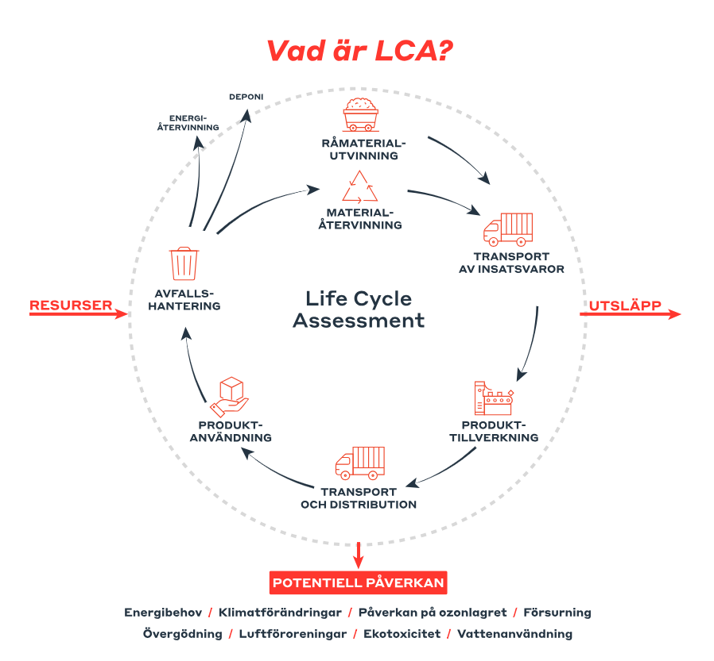
Definition: Vad är LCA
En livscykelanalys, LCA är en metod som används för att beräkna hur en produkt påverkar miljön under hela dess livscykel, från råvaruutvinning till rivning. I LCA tillkommer det olika skeden: Byggskedet (A), användningsskedet (B), slutskedet (C) och återvinningsskedet (D). Genom en LCA kan det tas reda på i vilket skede av en byggnads livscykel som miljöpåverkan är som störst. Resultatet kan sedan användas för att projektera och hitta förebyggande åtgärder för att bygga med mindre miljöpåverkan.
Bild källa: WSP (u.å) Produkthållbarhet och livscykelanalys

Slide 21

Klimatutsläpp från ett byggnadsverks livscykel, delas in i: A, B, C, D.
A BYGGPROCESSEN (Nyproduktion och Tillbyggnad) |  |  | B ANVÄNDNINGSSKEDET | C SLUTSKEDE | D UTANFÖR SYSTEM-GRÄNS
A1-A3 Byggmaterial och byggmetoder | A4 Transporter | A5 Byggarbetsplats | B2, B4: Byggservice B6-B7: + Inkl drift B5: Renovering/ Ombyggnad | C1-C4 Rivning befintligt C2-C4 Sluthantering av avfall | Nyttiggörande av cirkularitet utanför systemgräns
Ca 20% av samhällets CO₂e
50% Anläggning
50% Byggnader
80%
50% Byggprocessen
35% Drift
15% ROT
50%: Stomme och grund
Notes:
Andreas presenterar

Slide 22
Förenklat
Resultat
(klimatprestanda, exempelvis kg CO2e/BTA)
Hur
(Kort beskrivning hur beräkning gått till samt grund info om objektet)
Dokumenterad klimatberäkning
Denna Guide: Boverket ställer tydliga krav på att ”resultatet” matas in i deras databas, inkluderat lite info om ”hur”.
Denna Guide: Lokala klimatinitiativ varierar i om de både ställer tydliga krav på redovisning av ”resultat” och ”hur”, samt kriterier varierar. Ca 5 % i mertid att justera beräkning lagkrav / valt lokalt klimatinitiativ, om det görs rätt.
Boverket
Lokalt
initiativ

Slide 23



Arbetsflöde för en dokumenterad klimatberäkning
Skede
Anbudsskede
Produktionsskede
Slutskede
Aktör
Byggherre, Entreprenör, Konsult, Deklarant
Byggherre, Entreprenör, Konsult, Deklarant
Byggherre, Entreprenör, Konsult, Deklarant
Boverket
Bidcon
Beräkna enligt kraven från Boverket – genomgång av samtliga krav
Följ upp och dokumentera de material som faktiskt används under projektets genomförande
Generera rapport för klimatdeklaration som underlag till Boverket
Boverket
Lokalt initiativ
Bidcon
Beräkna enligt rekommendationer från valt lokalt initiativ. Inkludera klimatförbättringar och vid behov särberäkningar.
Följ upp och dokumentera de material som faktiskt används under projektets genomförande
Generera redovisning
Lokalt
initiativ
Källa: Inspirerad av Elecosoft

Slide 24
Denna klimatberäkningsstuga har följande struktur
Boverket
Lokalt
initiativ
4. Klimatbalansera
3. Klimatoptimera
2. Klimatförbättra
Enligt Boverket
1. Klimatberäkna
5. Löpande kontrollera
+ enligt lokala klimatinitiativ
0. Identifiera affären
Klimat-
beräknings
stuga:
ca 20
veckor
Deltagare/
team
väljer
projekttyp
Team klimat-
beräknar
i digitalt
verktyg med
coachande
stöd
Byggnad Nytt
Byggnad ROT
Eget pilot-projekt
7 digitala egen instude-ringspass
+ Upp-handling
+ Mål-styrning
+ Översikt Anlägg-ning
+ Översikt Drift
+ Redo-visning
+ Egen-kontroll

Slide 25
Byggdelstabell enligt BSAB 83 (SBEF): Ange aktuella byggdelar i ert byggprojekt
Exempel eget arbete – en innervägg
Exempel UE – målning
0 Cirkulär hantering av befintligt | 00 Sammansatta | 01 Planering | 02 Cirkuläritets-inventering | 03 Info till hyresgäster, grannar, leverantörer | 04 Sanering, damm och andra risker vid ändring | 05 Demolering till återbruk och återtillverkning | 06 Håltagning | 07 Begränsad rivning –material-återvinning, energiåtervinning, deponi | 08 Betydande rivning –material-återvinning, energiåtervinning, deponi | 09 Rivning hel byggnad –material-återvinning, energiåtervinning, deponi
1 MARK | 10 Sammansatta | 11 Röjning, Rivning Flyttning | 12 Schakter, fyllning | 13 Markförstärkning Dränering | 14 | 15 Ledningar Kulvert tunnlar | 16 Vägar och planer | 17 Trädgård | 18 Markutrustning Stödmurar, komple-mentbyggnad | 19
2 HUSUNDERBYGGNAD | 20 Sammansatta | 21 | 22 Schakt Fyllning | 23 Markförstärkning Dränering (kvarsittande spont) | 24 Grundkon-struktioner (sulor) | 25 Kulvert och tunnlar | 26 Garage | 27 Platta på mark | 28 Huskomplettering Husunderbyggnad | 29 Usunderbyggnad, övrigt
3 STOMME | 30 Sammansatta | 31 Stomme- Väggar (leka; hisschakt) | 32 Stomme - Pelare | 33 Prefab | 34 Stomme Bjälklag Balkar | 35 Smide | 36 Stomme, Trappor (3 st), Hissschakt | 37 Samverk Takstomme | 38 Huskomplettering | 39 Stomme övrigt
4 YTTERTAK | 40 Sammansatta | 41 Takstomme | 42 Taklagskompl | 43 Taktäckning | 44 Takfot och gavlar | 45 Öppnings- Kompletteringar Takluckor | 46 Plåt (smide) | 47 Terrasser Altaner | 48 Huskomplettering, Yttertak | 49 Yttertak övrigt
5 FASADER | 50 Sammansatta | 51 Stomkomplettering Utfackning | 52 | 53 Fasadbeklädnad Ytskikt | 54 | 55 Fönster, Dörrar Partier, Portar | 56 | 57 | 58 Huskomplettering Ytterväggar | 59
6 STOMKOMPLETTERING RUMSBILDNING | 60 Sammansatta | 61 Insida yttervägg | 62 Undergolv | 63 Innerväggar | 64 Innertak | 65 Invändiga Dörrar Glaspartier | 66 Invändiga trappor | 67 Efterlagning | 68 Huskomplettering Rumsbildning | 69 Rumskomplettering övrigt
7 INVÄNDIGA YTSKIKT RUMSKOMPLETTERING | 70 Sammansatta | 71 | 72 Ytskikt, golv trappor | 73 Ytskikt väggar | 74 Ytskikt tak och undertak | 75 Målning | 76 Vitvaror | 77 Skåp och inrednings-snickerier | 78 Rumskomplettering Övrigt | 79 Rumskomplettering övrigt
8 INSTALLATIONER | 80 Sammansatta | 81 Integrerade solcellser | 82 Process | 83 Storkök (som tillhör ny del) | 84 Värme och sanitet | 85 Kyla och luft | 86 El | 87 Transport | 88 Styr och regler | 89 Installationer övrigt
A4 Byggtransporter | 01 Planering, Mätning och Upphandlingsstyrning |  | 02 Projektering |  | 04 Produktionsplanering för Byggtransporter | 05 Transport- och Logistikhubbar | 06 Transportmedel och Utrustning | 07 Säkerhet och Miljö | 08 Kommunikationssystem och Koordinering
A5 Byggarbetsplats | A5.1 Hantering av cirkularitet på byggarbetsplatsen |  | A5.2 Byggarbetsplatsens fordon, maskiner och apparater |  | A5.3 Tillfälliga byggbodar, byggkontor, förråd och containers |  | A5.4 Byggvärme och byggel |  | A5.5 Övrig miljöpåverkan
Valfritt byggprojekt Nytt / ROT
treano.se

Slide 26
Exempel – påbyggnad till befintlig innervägg
SBEF | Vald byggdel | Specificera enkelt vad som ingår, exempel
63 | Innerväggar | Stålreglar, 2/3gips, stenull
75 | Målning | Skrapa, spackla2, måla2. Ev väv

Slide 27




Processen att klimatberäkna- Helheten
x
=
⇒
Produktmängd
BOM-listor
Kalkylunderlag
Ritningsunderlag
&
Teknisk Beskrivning
Klimatavtryck per produkt
EPD-underlag
Klimatavtryck från databaser
Klimatavtryck från produkters materialinnehåll
Klimatavtryck
Täckningsgrad utifrån vikt
Redovisa andel generisk data gentemot produktspecifik data
Klimatförbättring
Välj åtgärder

Slide 28
I. REDOVISA SPÅRBARHET TILL ERT BYGGPROJEKTET
Översikt av en klimatberäkning (utifrån entreprenadperspektiv)
Byggdel 0-6, samt 7-8 (Byggmaterial, Byggspill + Byggtransporter)
Nettokalkyl
Offertkalkyl
A5.2 – A5.4 (Byggarbetsplats inkluderat byggmetod (netto och offert))
II. REDOVISA HUR KLIMATBERÄKNING GÅTT TILL

Slide 29
Klimatberäkningskriterier – synkad med lagkrav och olika lokala klimatinitiativ
I. REDOVISA SPÅRBARHET TILL ERT BYGGPROJEKTET
 | Malmö LFM30 | Boverket |  | Stockholm HS30/ Klimatarena | Uppsala klimatprotokoll | Göteborg Framtiden | NollCO2 2.0 | Miljöbyggnad 4.0 | IVL:s anvisningar 2025–02 | Helsingborg
 |  | 2022 | 2028
Systemgränser Byggnad / Anläggning; Livscykelskeden
Systemgränser: Särberäkningar
Systemgränser: Byggdelar (SBEF)
Funktionell enhet
Klimatdata
Verifikat: % EPD
Verifikat: % mängder & om ev recept finns
Verifikat: Transporter
Schabloner
Täckningsgrad
Klimatpåverkan under Driftfas (B6)
Fastighet & huskropp
K-Verktyg
Bygglov och datum kravversion
Verifieringsmetod
= Synkade
= Skillnader
= Extra krav
= Ingen info
II. REDOVISA HUR KLIMATBERÄKNING GÅTT TILL

Slide 30
II. REDOVISA SPÅRBARHET TILL ERT BYGGPROJEKTET
Översikt av en klimatberäkning (utifrån entreprenadperspektiv)
Byggdel 0-6, samt 7-8 (Byggmaterial, byggspill + Byggtransporter)
Nettokalkyl
Offertkalkyl
A5.2 – A5.4 (Byggarbetsplats inkl byggmetod)
I. REDOVISA HUR KLIMATBERÄKNING GÅTT TILL?

Slide 31
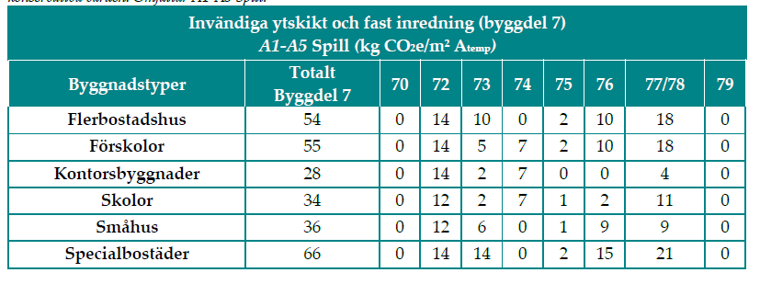
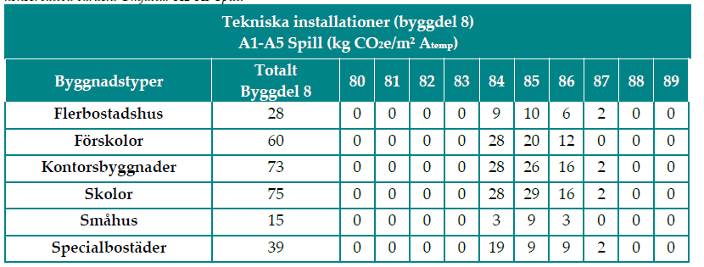
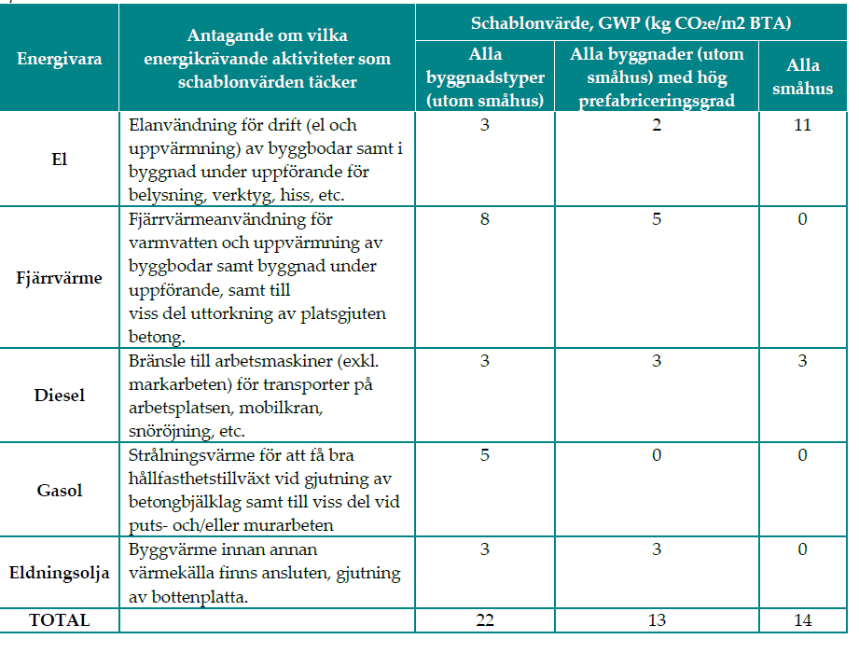
II. REDOVISA SPÅRBARHET TILL ERT BYGGPROJEKTET | Datum | Fyll i här
 | Fastighet & bygg. Kropp | Fyll i här
 | Klimatber.-verktyg | Fyll i här
 | Startbesked & kriterie version | Fyll i här
 | Verifieringsmetod | Fyll i här
Slutet av kursen – förväntan:
Byggdel 0-8
Nettokalkyl
Byggdel 2-6
A1-A5.1 / B5 / ev fler LCA
Alla CO2e källor
System-
gränser
Funktionell
enhet
Klimatdata
Verifikat
Täcknings-grad
Schabloner
Offertkalkyl
Byggdel 0-1, 2-8.
A1-A5.1 / B5 / ev fler LCA
Alla CO2e källor
System-
gränser
Funktionell
enhet
Klimatdata
Verifikat
Täcknings-grad
Schabloner
Byggdel 7-8
Ange projektspecifik info alternativt schablon (från IVL) alt beräkna hela/delar.
Motivera
A5.2 – A5.4 (Byggarbetsplats inkl byggmetod)
Ange projektspecifik info alternativt schablon (från IVL) alt beräkna hela/delar.
Motivera
I. REDOVISA HUR KLIMATBERÄKNING GÅTT TILL
Systemgränser: |  |  | Funktionell enhet | Klimatdata | Verifikat: Mängd, klimatdata & EPD; Resurssammanställning | Verifikat: Transporter | Täckningsgrad | Schabloner | Drift - (B6) påverkan
Byggprojekt & livscykelskeden | Särberäkningar | Byggdelar / Aktiviteter
Fyll i här | Fyll i här | Fyll i här | Fyll i här | Fyll i här | Fyll i här | Fyll i här | Fyll i här | Fyll i här | Fyll i här

Slide 32
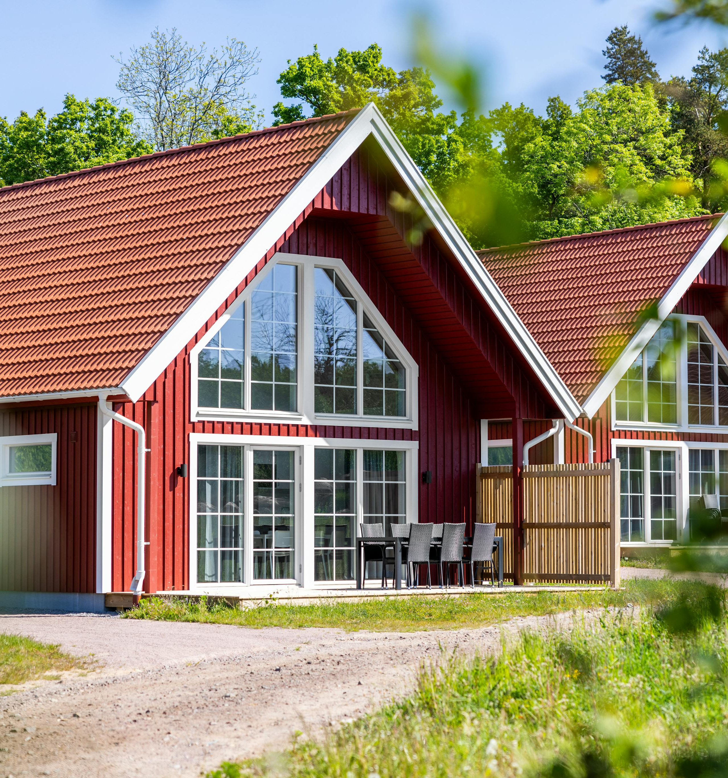
Hemläxa – till nästa ordinarie tillfälle
Välj klimatberäkningsverktyg: Nästa tillfälle går vi igenom olika verktyg, om ni ej redan valt. Därefter gör ni ett val.
  Nästa tillfälle: Per verktyg efterfråga ”resurssammanställning”, dvs output från klimatberäkningsverktyget
När ni valt, börja testa lite enkelt: Testa identifiera aktuella byggdelar (SBEF) och börja lägga in ett par mängder/produkter (A1-A3) utifrån ert pilotprojekt (ej behov komplett)
  Förbered frågor: Förbered er, och ställ frågor och reflektera i grupp – lärande i grupp

Slide 33
Struktur per coachningstillfälle
Incheckning 5 min
Status per tema / pilotprojekt + ”fokus agenda behov för dagen”, 10-20 min
Tema / repetition utifrån kursupplägg, ca 15-30 min
”Egenansvar – att rikta frågor till sin coach: Förbered egna frågor. Ni kan även skicka epost till coach”
Löpare / Följare
Fokus, agenda behov för dagen – exempel:
  Frågor / ngn har fastnat
  Bra exempel på klimatberäkning delområde
  Bra exempel inspiration
  Förtydligande ngt kriterier – variation/skillnad mot Boverket / valfritt klimatinitiativ
  Fråga till Klimatberäkningsverktyg
  Fördjupning
  Vilka frågor ta på epost / separat eller nästa gång
Genomgång av ev hemläxa till nästa tillfälle (i linje med kursupplägg)
Frågor till KYH
Frågor till LFM30 (Andreas)

Slide 34
Presentation av olika klimatberäkningsverktyg

Slide 35
Månad | Vecka | Innehåll Klimatberäkningsstuga | Treano (2 h) | Aura (2 h) | Gäst (1-2 h)
Sept | 36 | Översikt & admin | X | X
 | 37 | Presentation av klimatberäkningsverktyg | (X) | X | X
 | 38 | Steg 0: Identifiera affären | X | X
 | 39 | Steg 0: Fördjupning |  | X
Okt | 40 | Steg 1: Översikt Nyproduktion och ROT | X | X
 | 41 | Steg 1 och 5: Fördjupning + Bidcon |  | X | X
 | 42 | Steg 1: Fördjupning + Prodikt & Plant |  | X | X
 | 43 | Steg 1: Fördjupning + BM & Nodon |  | X | X
 | 44 | Steg 1: Anläggning | X | X | X
Nov | 45 | Steg 2 & 5: Översikt | X | X
 | 46 | Steg 2 & 5: Fördjupning |  | X
 | 47 | Steg 2 & 5: Fördjupning |  | X
 | 48 | Steg 3 & 5: BATNEEC, översikt | X | X
Dec | 49 | Steg 3 & 5: Fördjupning, motivera Ny |  | X
 | 50 | Steg 3 & 5: Fördjupning, motivera ROT |  | X
Jan | 3 | Steg 4 & 5: Översikt | X | X
 | 4 | Steg 4 & 5: Fördjupning |  | X
 | 5 | Upphandling & målstyrning: Översikt | X | X
Feb | 6 | Upphandling & målstyrning: Fördjupning |  | X
 | 7 | Sammanfattning, dokumentation, intyg | X | X
Fredagar 13-15

Slide 36
Denna guide / klimatberäkningsstuga består av 7 ppt avsnitt
Steg 1
Steg 3
Översikt
Klimatberäkna
Upphandling & målstyrning
Fastställda målgränsvärden
0
1
2
3
4
Steg 0
1
2
Steg 2
Steg 4
Hur affären identifieras
Klimatförbättra
Klimatbalansering

Slide 37
Agenda
Tid | Vad | Kontaktperson
13 | Intro | Andreas Holmgren Jesper Karlsson
13.10 | Prodikt | Johan Wall: johan.wall@prodikt.com
13.30 | Plant | John Sjulander: john@plant.se
13.50 | Bidcon | Mats Abrahamsson mats.abrahamsson@elecosoft.com
14.10 | Nodon | Alexander Landborn: alexander@nodon.se
14.30 | BM | Pelle Beckman Pelle.Beckman@ivl.se 7 dagars test o kom igång: https://bm.se/kom-igang-med-bm Ej extra tillfälle i okt
14.50-15 | Summering och avslut | Andreas Holmgren Jesper Karlsson

Slide 38
Struktur per coachningstillfälle
Incheckning 5 min
Status per tema / pilotprojekt + ”fokus agenda behov för dagen”, 10-20 min
Tema / repetition utifrån kursupplägg, ca 15-30 min
”Egenansvar – att rikta frågor till sin coach: Förbered egna frågor. Ni kan även skicka epost till coach”
Löpare / Följare
Fokus, agenda behov för dagen – exempel:
  Frågor / ngn har fastnat
  Bra exempel på klimatberäkning delområde
  Bra exempel inspiration
  Förtydligande ngt kriterier – variation/skillnad mot Boverket / valfritt klimatinitiativ
  Fråga till Klimatberäkningsverktyg
  Fördjupning
  Vilka frågor ta på epost / separat eller nästa gång
Genomgång av ev hemläxa till nästa tillfälle (i linje med kursupplägg)
Frågor till KYH
Frågor till LFM30 (Andreas)

Slide 39
Fördjupning och extra info
- Bakgrundsmaterial
För detta avsnitt – endast extra info, ej behov gå igenom vid coachning.

Slide 40
Länkar till olika klimatinitiativs Beräkningsanvisningar
Initiativ | Länk | Namn på anvisning / Kommentar | Finns som separat pdf fil
Göteborg | Klimatneutralt byggande | Business Region Göteborg | ROT: Anvisning för beräkning och redovisning av klimatutsläpp från underhållsprojekt i Framtidskoncernen, vers 1.0 Feb 2025 | Se denna ppt, steg 1 Klimatberäkning, under fördjupning.
 | Grundmall | Nyproduktion: Anvisning för beräkning och redovisning av klimatutsläpp från nybyggnation i Göteborgs stad, vers 2025-01-09 | Se denna ppt, steg 1 Klimatberäkning, under fördjupning.
Klimatarena Stockholm, HS30 | Vagledning_ROT_v1.0.pdf | ROT: Vägledning för klimatberäkning av ROT-projekt, vers 1.0 Maj 2024 | Se denna ppt, steg 1 Klimatberäkning, under fördjupning.
 | berakningsanvisningarnyproduktionv2.0maj2024.pdf | Nyproduktion: Beräkningsanvisningar för klimatpåverkan från byggprojekt, Nyproduktion, Vers 2 Maj 2024 | Se denna ppt, steg 1 Klimatberäkning, under fördjupning.
Boverket | Enkät om gränsvärden för byggnaders klimatpåverkan - Boverket | Video, nytt förslag på klimatberäkningsanvisning och gränsvärde från 2028 | Se denna ppt, steg 1 Klimatberäkning, under fördjupning.
 | Dessa byggnader ska energideklareras - Energideklaration – Boverket | Boverkets tankar kring avgränsning och hur utforma klassificering av namn på byggprojekt. Notera, lokala initiativ har fler byggprojekt typer (ex via CoClass). | Nej
Akademiska / bransch rapporter | SBUF 14381 Slutrp NY Klimatkrav för byggnader på väg mot netto noll_rev.pdf | Inkl ex tankar kring hur utforma byggprojekt typer. | Nwej

Slide 41
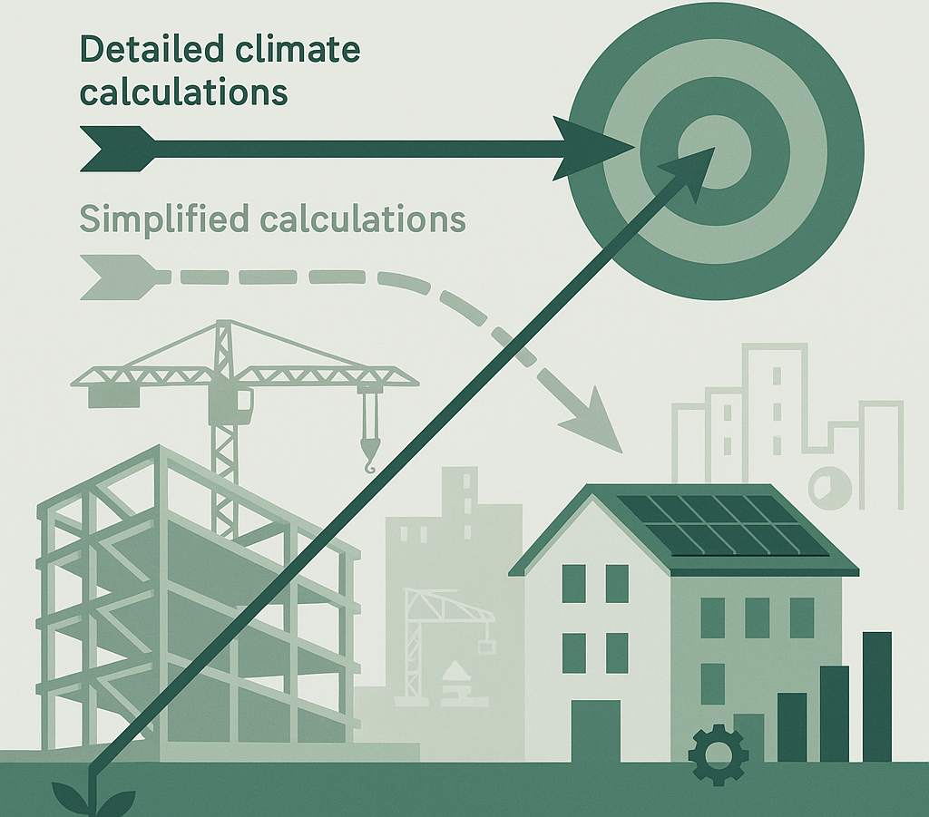
Varför gå en Klimatberäkningsstuga?
Lär dig att själv bedöma och välja hur träffsäker klimatberäkning du behöver för en given situation:
Om lagkrav
Om efterlevelse specifikt kundkrav
Vid upphandlingsstyrning, sund konkurrens
Vid målstyring
Vid nogrann referens framtagning
Green Claim –kommunicera rätt

Slide 42







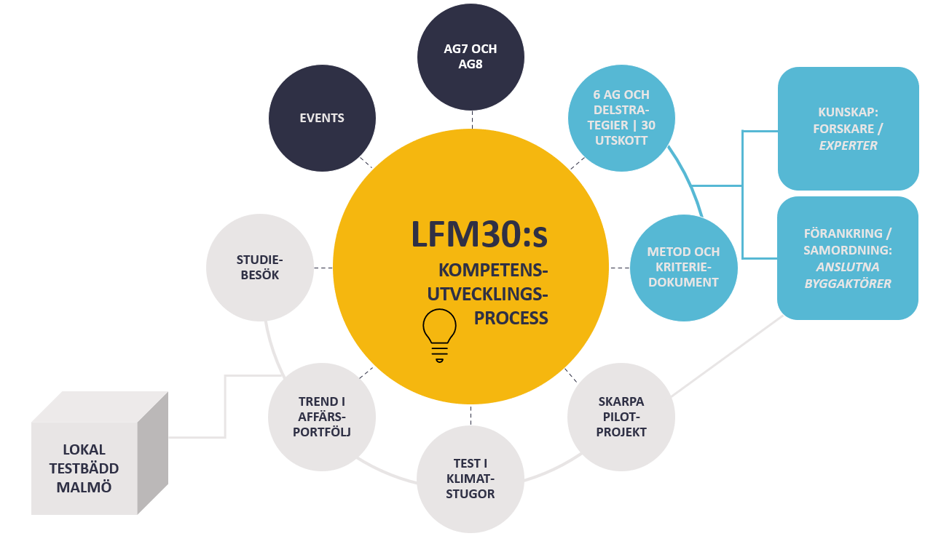










5 års erfarenhet av 8 klimatberäkningsstugor och ca 80 kunskapspiloter:
Kunskapspiloter…
Skarpa piloter
Genomsnitt urval byggdelar
Genomsnitt allt och överallt
Train the trainer
6
Klimatberäkningsstuga där deltagarna delar kunskaper via egna kunskapspiloter, med fokus på klimatförbättringar utifrån valfria delområden
2
3
Lokal coach
Lokal facilitator
Ev lokal kvalitets-granskare
Samarbetsavtal
4
Lokal coach + gäster
LÖPARE
Lokal facilitator – avtal med coach
Ev lokal kvalitets-granskare
5
Nätverk / kontaktperson:
Lokal testbädd
FÖLJARE
1
Vi växlar nu upp
7
Erfarenhetsåterkoppling

Slide 43
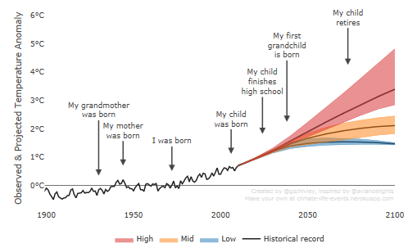
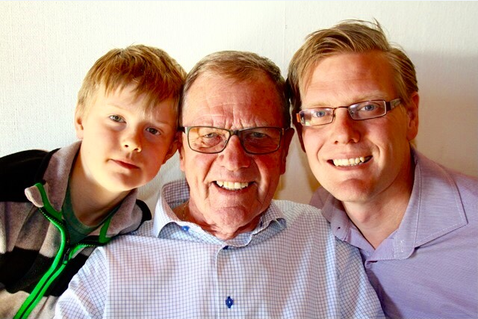
My grandfather
My father
10 years ago

Slide 44


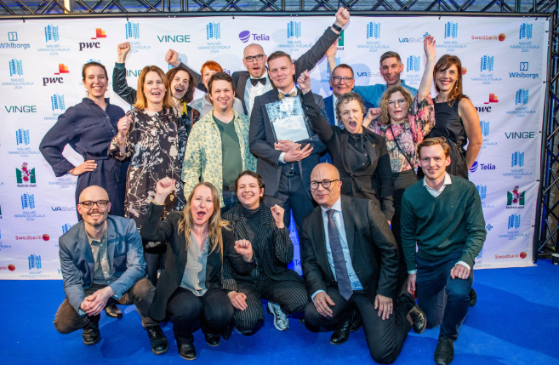
Utmärkelser LFM30:
2021: Region Skånes miljöpris
2022: Malmö stads näringslivspris hållbarhet
2023: Martinsons Träfluga
2024: Malmö stads näringslivspris Malmöambassadör
10 years –
time flies
2016 2017
2020
2025 2026
2030
2018
Dec

Slide 45

We need to reduce all sources of CO2e emissions, not just a few.
Notes:
Eg - no legal requirements in Sweden regarding:
Climate budget, only to measure (step 1 of 5)
Only new buildings, not existing (operation, renovation)
environmental requirements for industrial buildings. Think all metal building in industrial and rural areas…
Infrastructure
Nothing for private consumer market
National road map:
How to cooperate?
How to support those who try to be “leaders & followers” to show others the way forward
Focus on technologies, less on how to increase demand
Education, for 80% of all construction actors (1-15 employees and not member of an association)
Support to SME, e.g juridics

Slide 46
Scales & levels
“What gets measured gets done”
City
Company / Organisation
Project

Slide 47

SVERIGES UTSLÄPPSBUDGET: BYGG
- CO2 KONSUMTIONSBASERAT
Växthusgasutsläpp
(Mton CO2-ekv/år)
20
‘Oacceptabelt’
>Budget 184 Mton CO2-ekv
(jfr Sveriges budget
480 Mton CO2-ekv)
10
‘Acceptabelt’
<Budget 92 Mton CO2
(jfr Sveriges budget
320 Mton CO2)
‘Riskabelt’
<Budget 184 Mton CO2-ekv
(jfr Sveriges budget
480 Mton CO2-ekv)
År
2020
2025
2030
2035
2040
2045
Notes:
Bygger på kevin andersons budget
Tre vägar framåt
Klimatlagen och Nationella färdplanen är försent
Mellan 2030 och 2040 inkräktar på andra
Stöd 2030 som målår för det inkräktar inte på andra

Slide 48




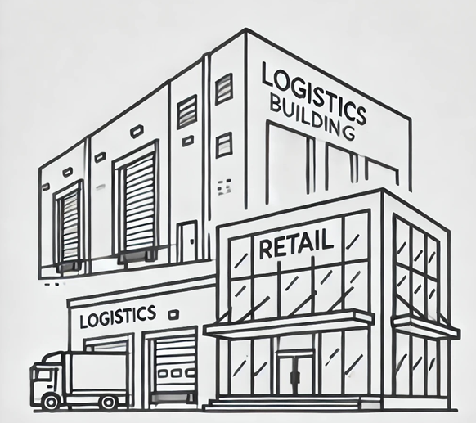
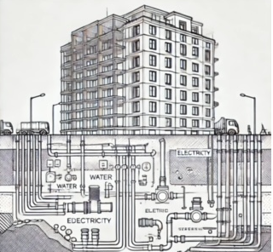

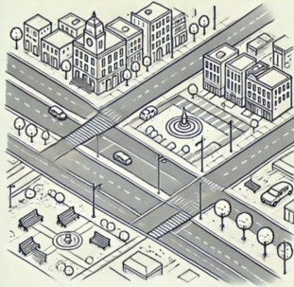

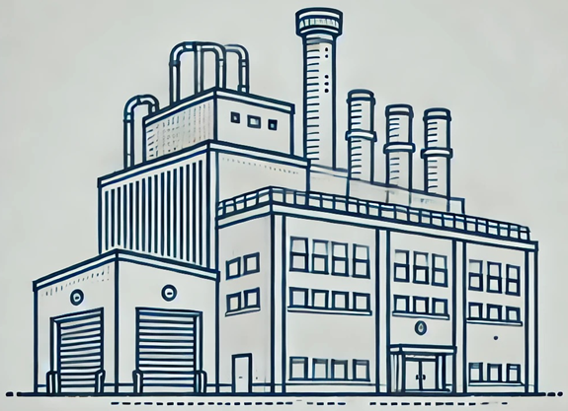

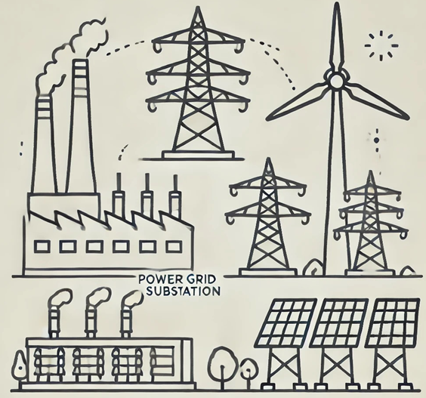
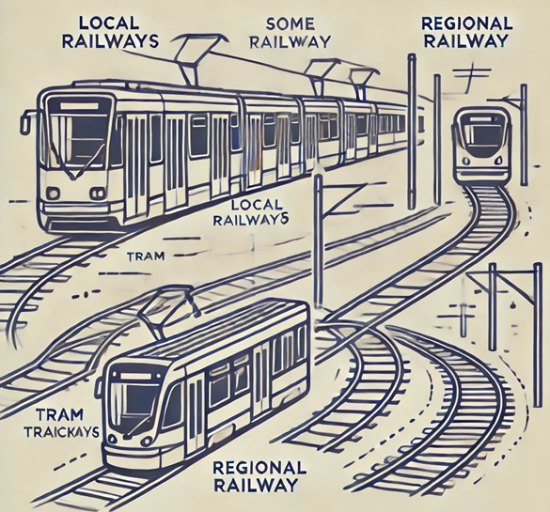

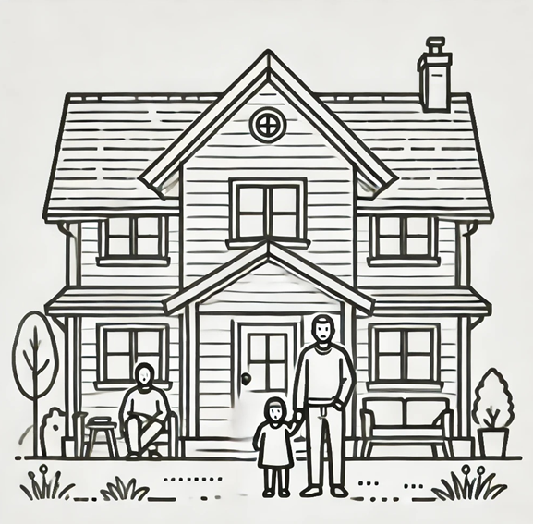

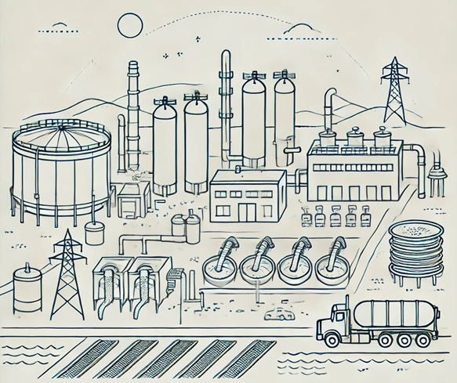


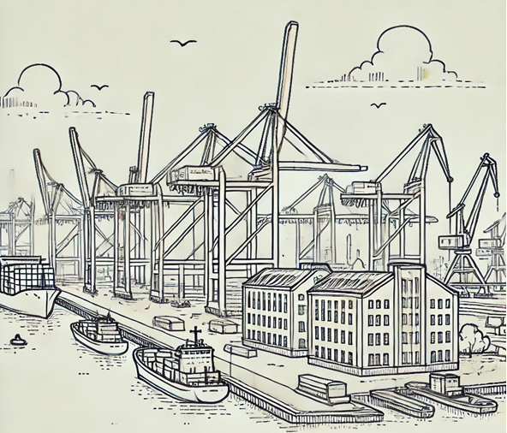
Construction and Real Estate Sector,
20 M Tons CO2e in Sweden
%
of 20 M tons CO2e
Law
to measure CO2e
>10%
Metod för Klimat-budget
Suggestion of law max CO2
New buildings
15%
New bransch suggestion to measure CO2e
<1%
Operations & Maintenance
25%
<1%
5%
Logistics, Retail
Quarter Blocks
Private Roads
Municipal Roads/Squares
<3%
>5%
<10%
1%
1%
Agriculture
Industry
Railways, Tunnels, Roads, Bridges
Electricity Production & Infrastructure
Local Railways Tracks
<10%
5%
<1%
<1%
<1%
<1%
<1%
Renovation, Reconstruction
Private houses
Defence Buildings
Water Infrastructure
Internet
Telecom
Airport
Ports

Slide 49


AG7 OCH AG8
TREND I AFFÄRS-PORTFÖLJ → ALLT
STUDIE-BESÖK
EVENTS
METOD OCH KRITERIE-DOKUMENT
TEST I KLIMAT-STUGOR
SKARPA PILOT-PROJEKT
6 AG OCH DELSTRA-TEGIER | 30 UTSKOTT
KUNSKAP:
FORSKARE / EXPERTER
Så här samarbetar vi
LFM30:s
KOMPETENS-
UTVECKLINGS-
PROCESS
FÖRANKRING / SAMORDNING:
ANSLUTNA BYGGAKTÖRER
LOKALA
TESTBÄDDAR

Slide 50
AG7 OCH AG8
TREND I BUSINESS PORTFOLIO →DEVELOP
STUDY
VISIT
EVENTS
METHOD AND CRITERIA-DOCUMENTS
TEST IN CLIMATE
CHAMBERS
SHARP PILOT
PROJECTS
6 WG AND SUB-STRATEGIES| 30 COMMITTEE
KNOWLEDGE:
SCIENTISTS / EXPERTS
How we work
LFM30:s
COMPETENCE
DEVELOPMENT
PROCESS
ANCHORING/ COORDINATION:
AFFILIATED CONSTRUCTION ACTORS
LOCAL
TESTBEDS

Slide 51







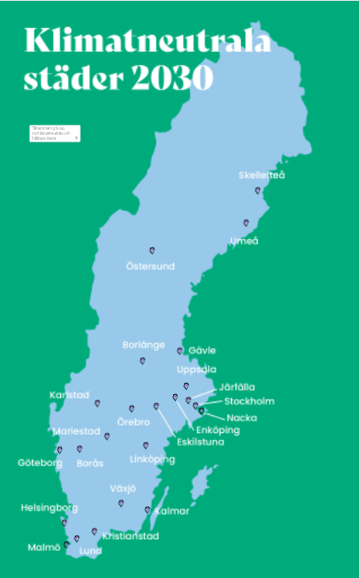






CLIMATE INITIATIVES
Notes:
Henrik

Slide 52
Swedish Development Over Time
Orange = Innovation / New
Blue = Criterias exists
Project
Legal Requirements
(eg Boverket)
LFM30
NollCO2
IVL
Other Local Test Beds
= Building New
+ Reconstruction
+ Renovation,
+ Extension
+ Management
+ Ful LCA
2019
2020
2021
= Some
Infrastructure
= Infrastructure
Project + Company
2022
2023
2024
Project + Company
+ Cityleve
l
= Citylevel
Climate balancation
2025
2023
Building New
Utv: Byggnad T
Building New
Utv: Byggnad ROT
Utv: Anläggning
2024
Building New
Utv: Byggnad T
Byggnad Ny + ROT
Anläggning
Byggnadsverk (B+A) Utv: Stadsdel / Stad
Building New + Management
Byggnad + ROT
Byggnadsverk (A+B)
Stadsdel / Stad
Building New + Management
Byggnad + ROT
Utv: Hel LCA

